Slide 1
사물인터넷(IoT) 프로그래밍 기초
7. 피에조 부저 원리 및 응용

Slide 2
목차
피에조 부저 원리
실습 1: 음악 연주 하기(01-1, 01-2)
실습 2: 가변 저항으로 피에조 부저 음 출력하기
실습 3: 조도센서로 피에조 부저 음 출력하기
실습 4: 푸시 버튼으로 피에조 부저 음 출력하기
실습 5: 미니 디지털 피아노 만들기

Slide 3
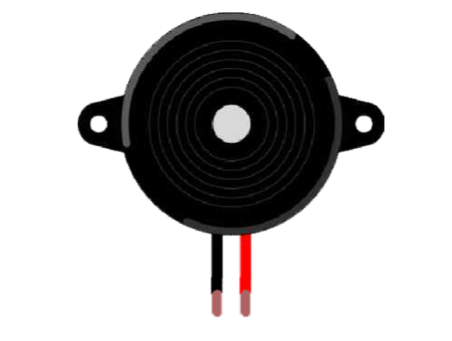
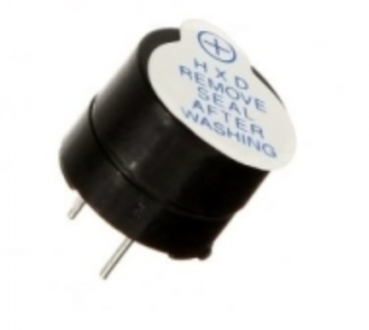
피에조 부저
전기적 신호를 이용해 소리를 내는 부품
수동 부조
내장된 회로가 있어 아두이노에서 tone(), noTone() 함수를 이용하여
다양한 주파수(31~65535)에 맞는 부저 소리를 제어할 수 있다.
능동 부저
전기 신호에 따라 소리를 내지 않고, 주파수를 만들어 전류를 흘려주
면 그 주파수 대로 단순한 소리 출력 한다.

Slide 4
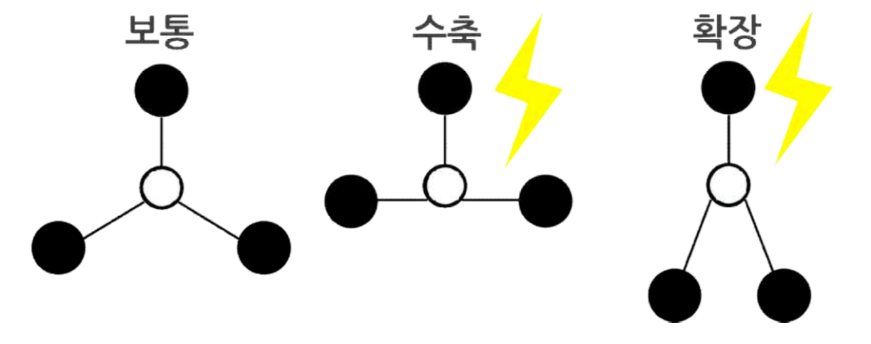
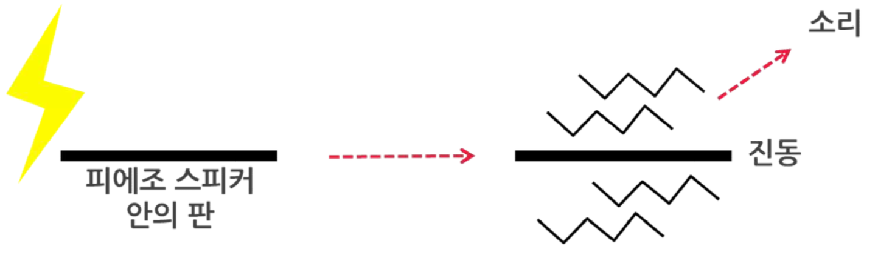
피에조 효과
특정 물질에 전기적 신호를 주면 늘었다 줄었다 하는 현상
피에조 효과를 이용해 판을 진동시켜 소리를 낸다.

Slide 5
Ardunio 함수
tone(pin, freq, duration)
pin : 스피커에 연결된 디지털 핀 번호
freq : 주파수(범위 : 31 ~ 65535)
duration : (옵션) 음의 지속 시간
noTone(pin)
스피커의 음 발생 중단
주의사항
3번, 11번 핀의 PWM이 정상적으로 동작되지 않음
한번에 하나의 주파수만 발생할 수 있으며, 여러 핀에
동시에 다른 음을 발생 시킬 수 없다.
참고 : https://www.arduino.cc/reference/en/language/functions/advanced-io/tone/

Slide 6
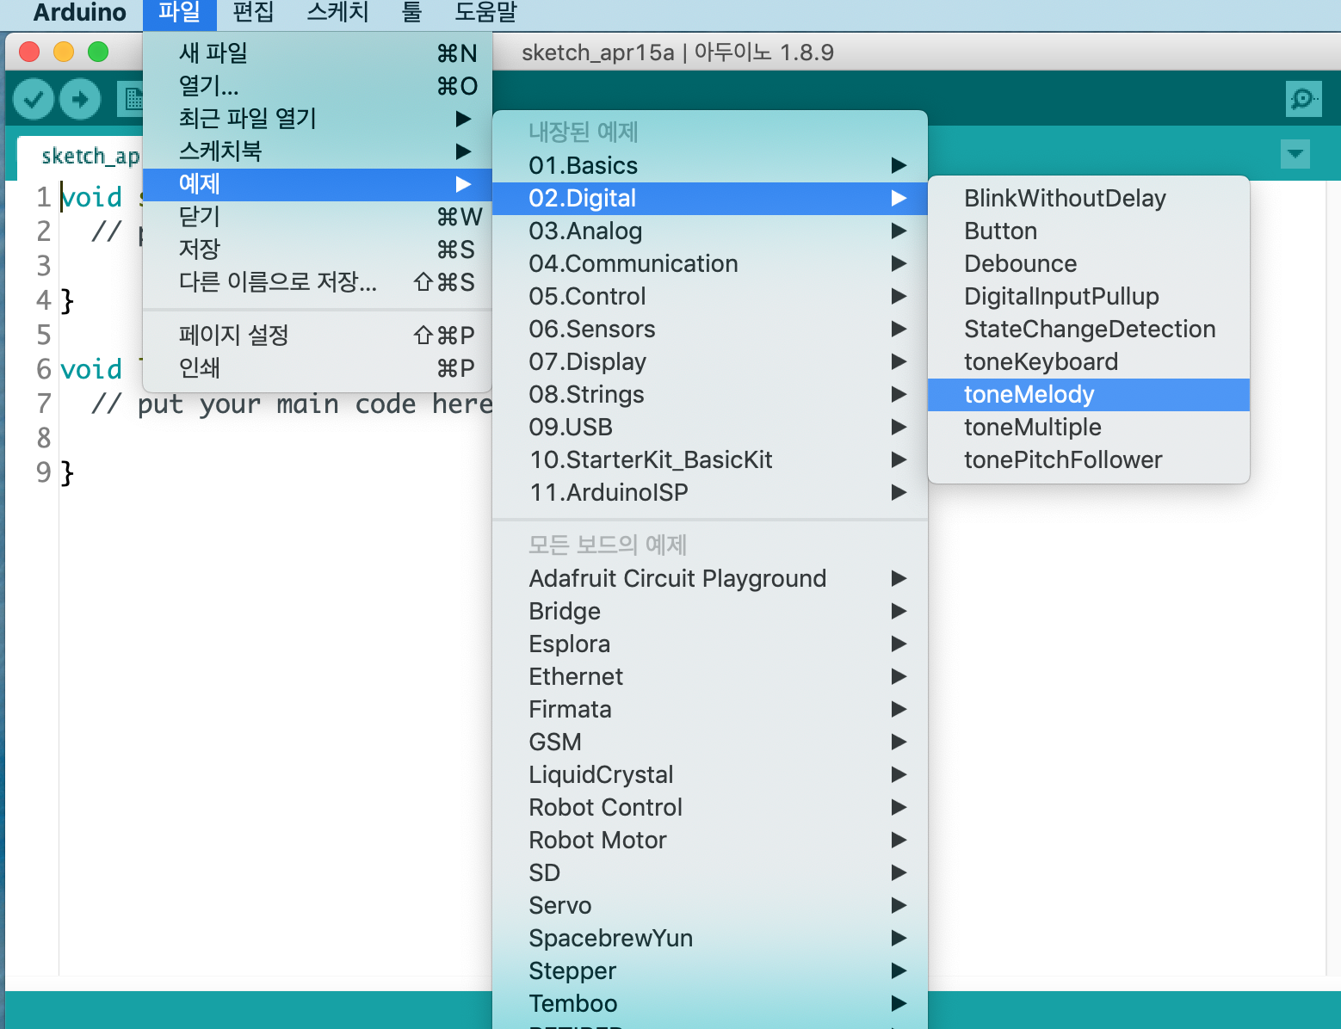
pitches.h 파일
아두이노에서는 음의 주파수를 모아 놓은 헤드 화일 제공
아두이노 IDE에서 파일->예제->02.Digital->toneMelody 선택

Slide 7
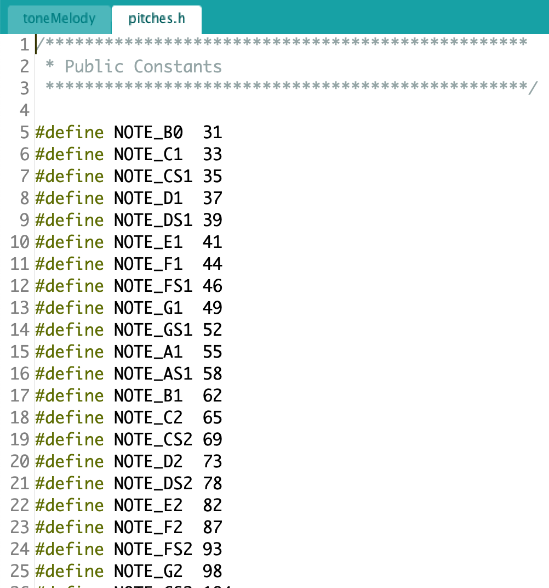
C:\Users\사용자명\Documents\Arduino\music 폴더에 pitches.h를 복사하여 사용

Slide 8
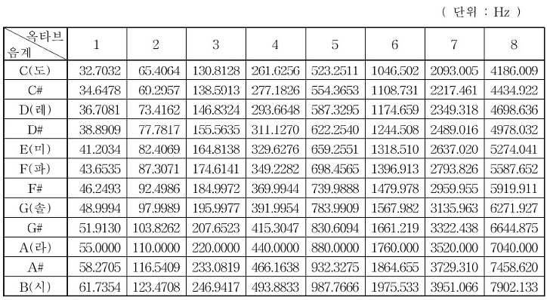
아두이노 피에조 부저 주파수

Slide 9
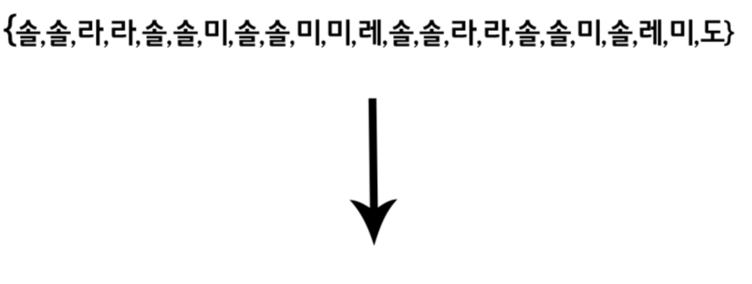
음악 연주 : 학교종이 땡땡땡
{G,G,A,A,G,G,E,G,G,E,E,D,G,G,A,A,G,G,E,G,E,D,E,C}

Slide 10
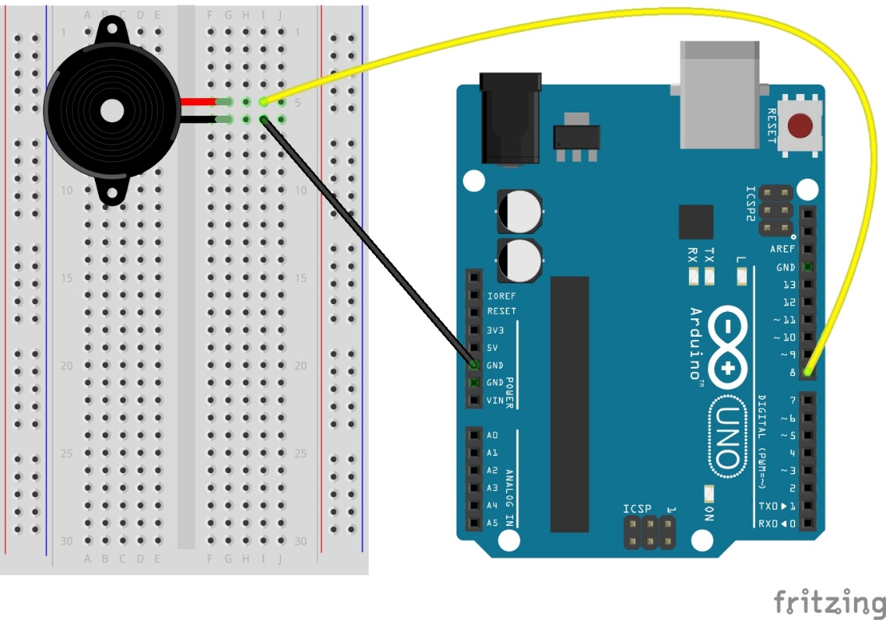
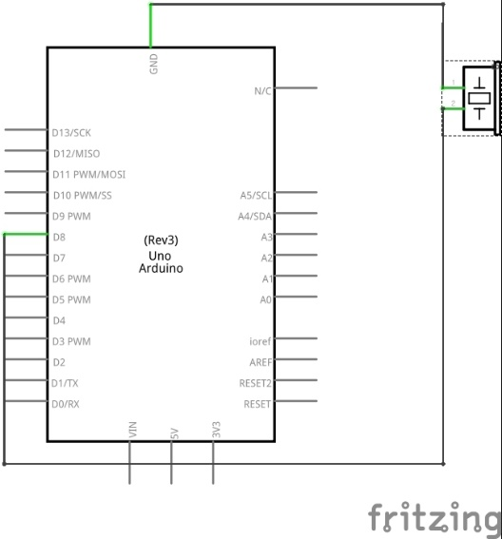
실습 1: 음악 연주하기
준비물
아두이노 UNO , 피에조 부저, 브레드 보드, 점퍼 케이블
Fritzing

Slide 11
스케치 : 01-1
#define C 262 // 도
#define D 294 // 레
#define E 330 // 미
#define F 349 // 파
#define G 392 // 솔
#define A 440 // 라
#define B 494 // 시
int piezoPin = 8; // 부저의 +극을 보드 8번에 연결
int tempo = 200; // duration 옵션 값 설정
int notes[25] = { G, G, A, A, G, G, E, G, G, E, E, D,
G, G, A, A, G, G, E, G, E, D, E, C };
void setup() {
pinMode (piezoPin, OUTPUT);
}
void loop() {
for (int i = 0; i < 12; i++) {
tone (piezoPin, notes[i], tempo);
delay (300);
}
delay(100); // 멜로디 중간에 짧게 멈추는 용도
for (int i = 12; i < 25; i++) {
tone (piezoPin, notes[i], tempo);
delay(300);
}
}

Slide 12
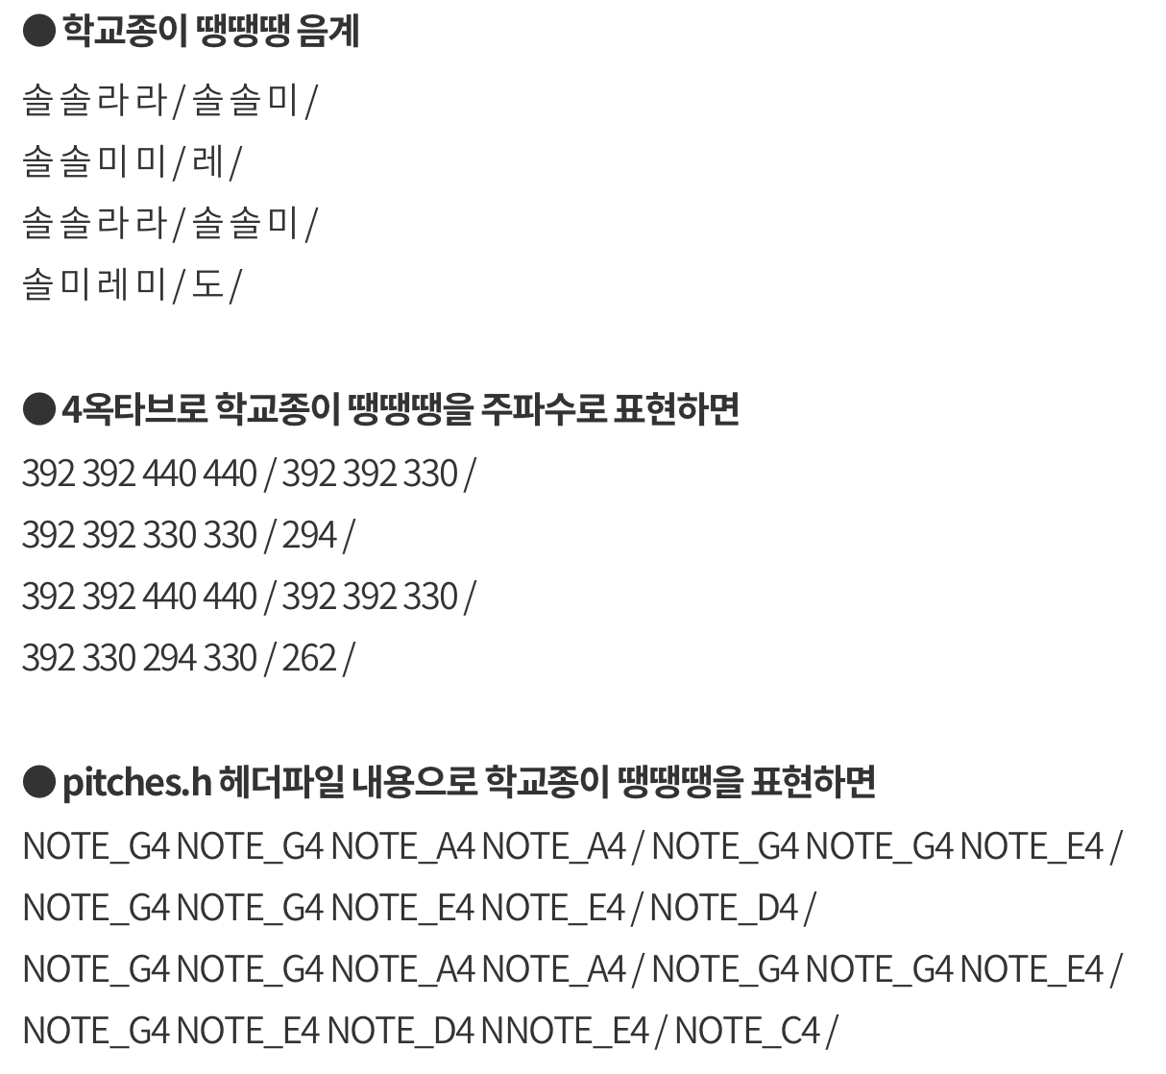

Slide 13
01-2 : pitches.h 파일, 음길이(박자) 사용
#include "pitches.h"
//학교종이 땡땡땡의 음을 나타내는 배열
int melody[] = { // 0은 음이 없음
NOTE_G4, NOTE_G4, NOTE_A5, NOTE_A5,
NOTE_G4, NOTE_G4, NOTE_E4,
NOTE_G4, NOTE_G4, NOTE_E4, NOTE_E4, NOTE_D4,
0,
NOTE_G4, NOTE_G4, NOTE_A5, NOTE_A5,
NOTE_G4, NOTE_G4, NOTE_E4,
NOTE_G4, NOTE_E4, NOTE_D4, NOTE_E4, NOTE_C4,
0
};
//음 길이(박자)를 나타내는 배열
int noteDurations[] = {
1,1,1,1,
1,1,2,
1,1,1,1,3,
1,
1,1,1,1,
1,1,2,
1,1,1,1,3,
1
};

Slide 14
// setup() 함수에서 실행되므로 한번만 실행이 됨
void setup() {
for (int thisNote = 0; thisNote < 26; thisNote++) {
// 박자 계산(4/1, 4/2, 4/3)
int noteDuration = 250 * noteDurations[thisNote];
tone(8, melody[thisNote],noteDuration);
// 피에조 스피커에서 소리가 나는 것을 유지하기 위해 delay 시간
int pauseBetweenNotes = noteDuration * 1.30;
delay(pauseBetweenNotes);
// 피에조 스피커의 소리를 끈다.
noTone(8);
}
}
void loop() {
}

Slide 15
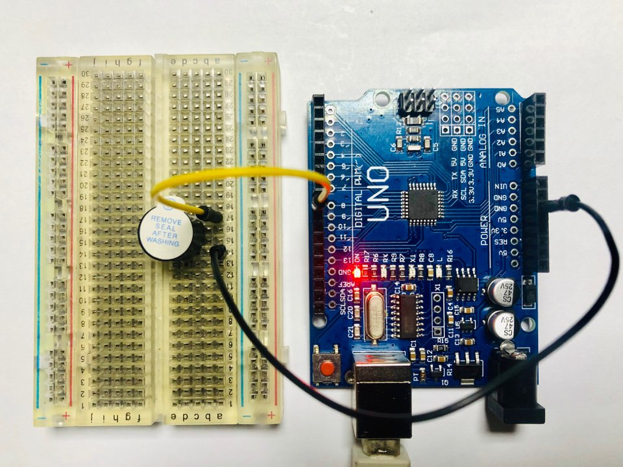
실행

Slide 16
실습 2: 가변 저항으로 피에조 부저
주파수(음) 조절하기
준비물
아두이노 UNO , 피에조 스피커, 가변 저항, 브레드 보드, 점퍼 케이블
map() 함수를 사용하여 가변 저항의 값을 피에조 부저 주파수로 변환한다.
시리얼 모니터로 가변 저항의 값이 변화 됨에 따라 피에조 주파수를 확인한다.

Slide 17
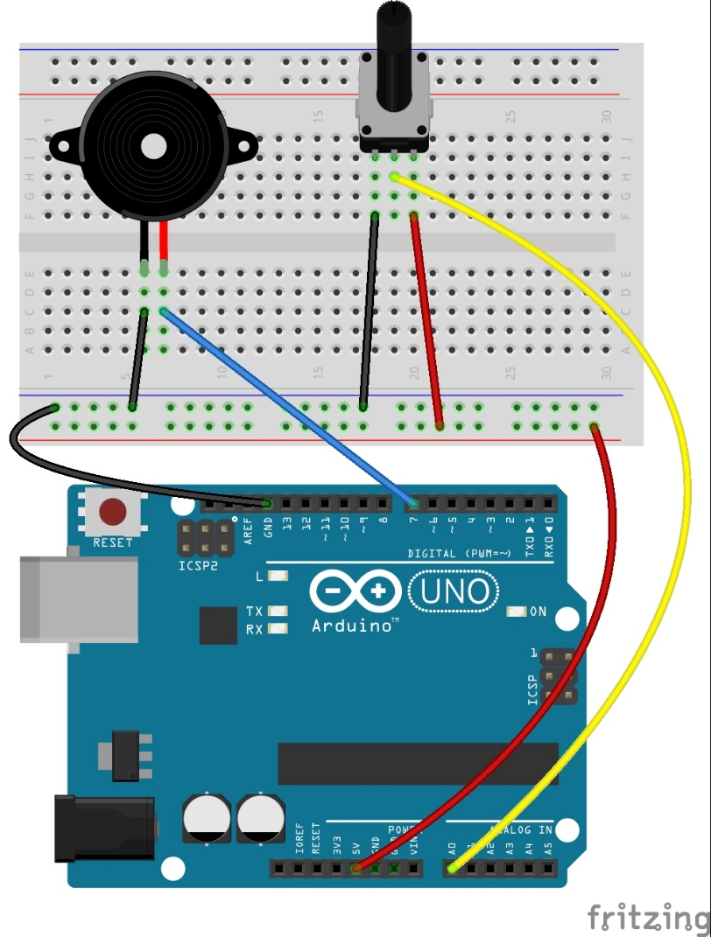
Fritzing

Slide 18
스케치
// 가변저항으로 음정(pitch)조절
int piezoPin = 7;
void setup() {
pinMode(piezoPin, OUTPUT);
Serial.begin(9600);
}
void loop() {
Serial.println(analogRead(A0));
// 아날로그 출력(0~1023)을 음정(0~3000)으로 변환
int pitch = map(analogRead(A0), 0, 1023, 0, 3000);
tone(piezoPin, pitch, 50);
delay(300);
}

Slide 19
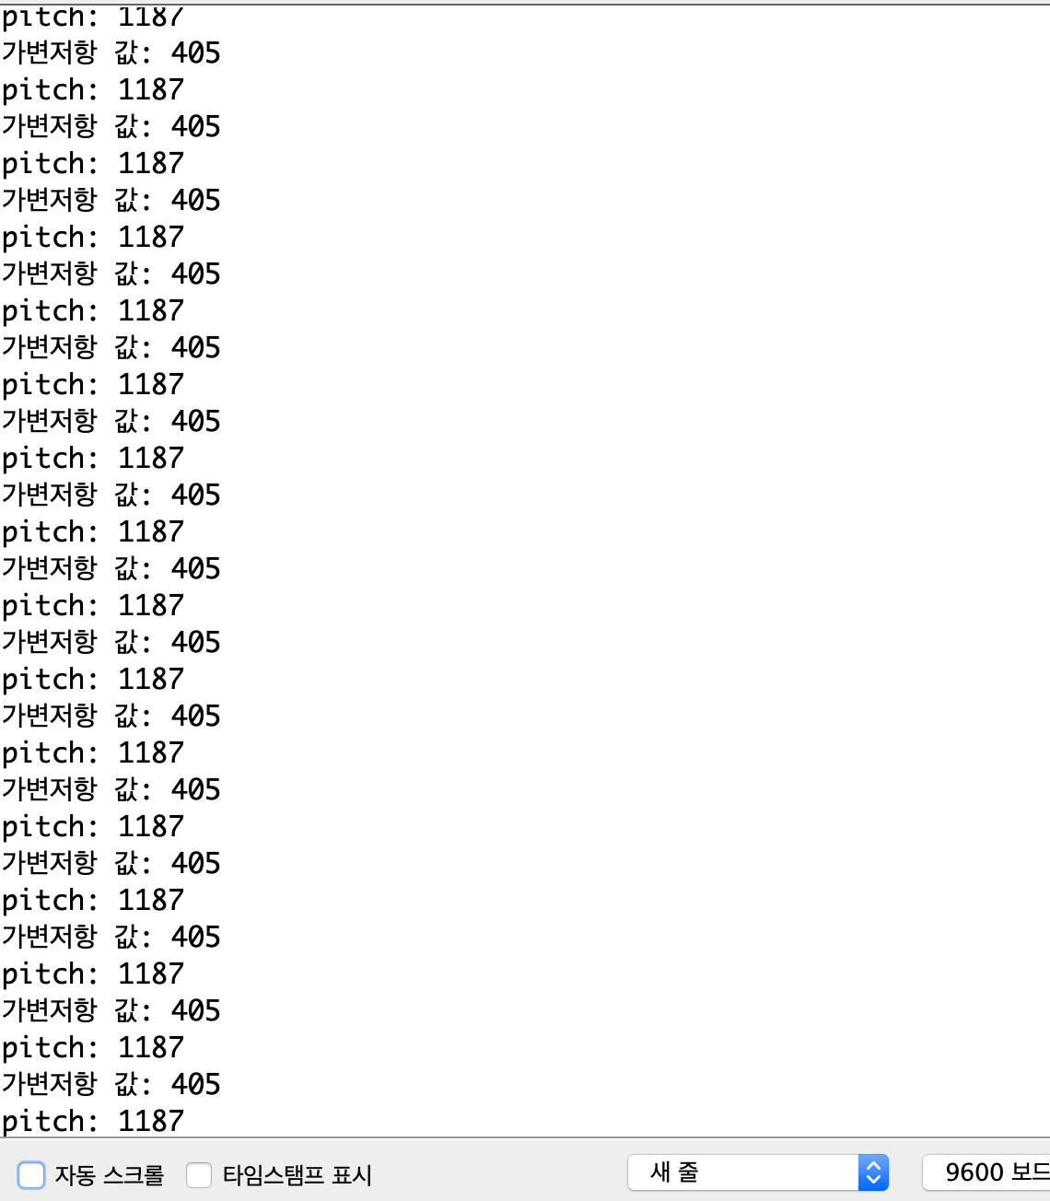
시리얼 모니터 확인

Slide 20
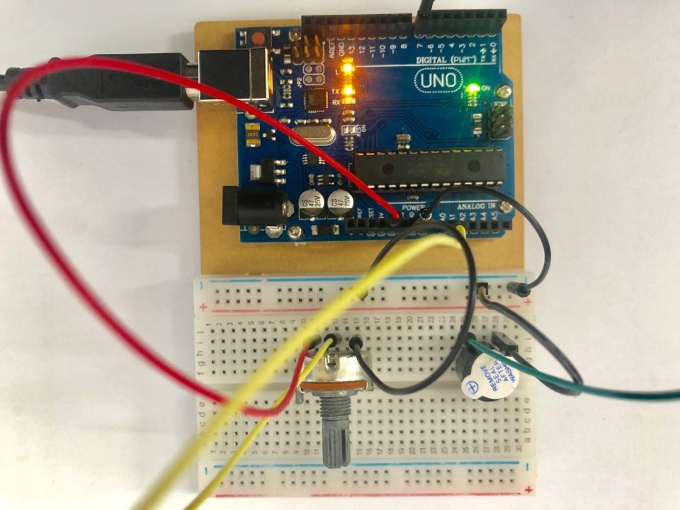
실행

Slide 21
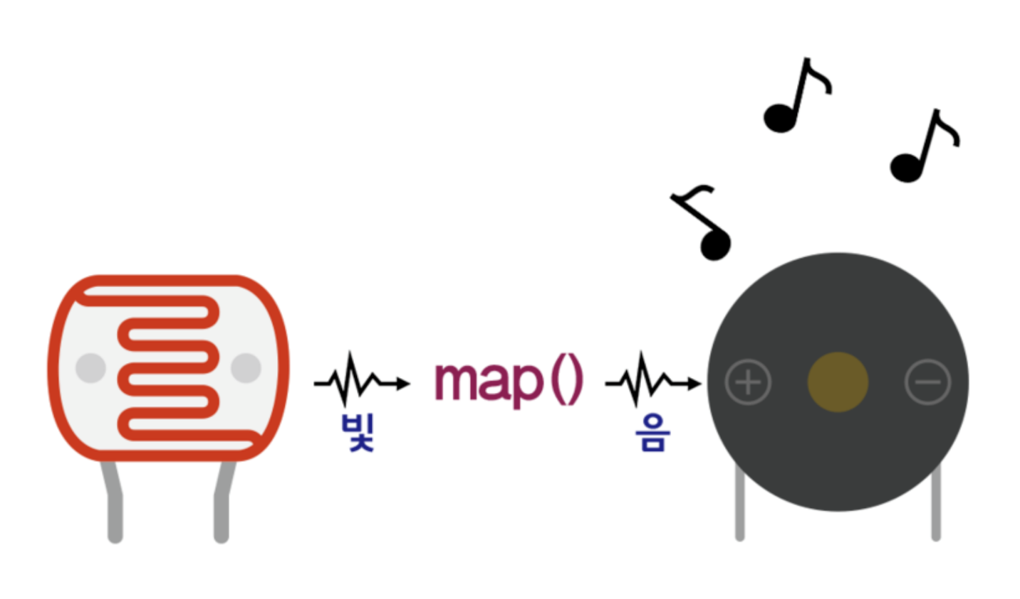
실습 3: 조도센서로 피에조 부저
주파수(음) 조절하기
준비물
아두이노 UNO , 피에조 스피커, 조도센서, 저항 1개(10K),
브레드 보드, 점퍼 케이블
map() 함수를 사용하여 조도 센서의 값을 피에조 스피커 주파수로 변환한다.
시리얼 모니터로 조도 센서의 값과 피에조 스피커의 값(pitch)을 확인해 본다.

Slide 22
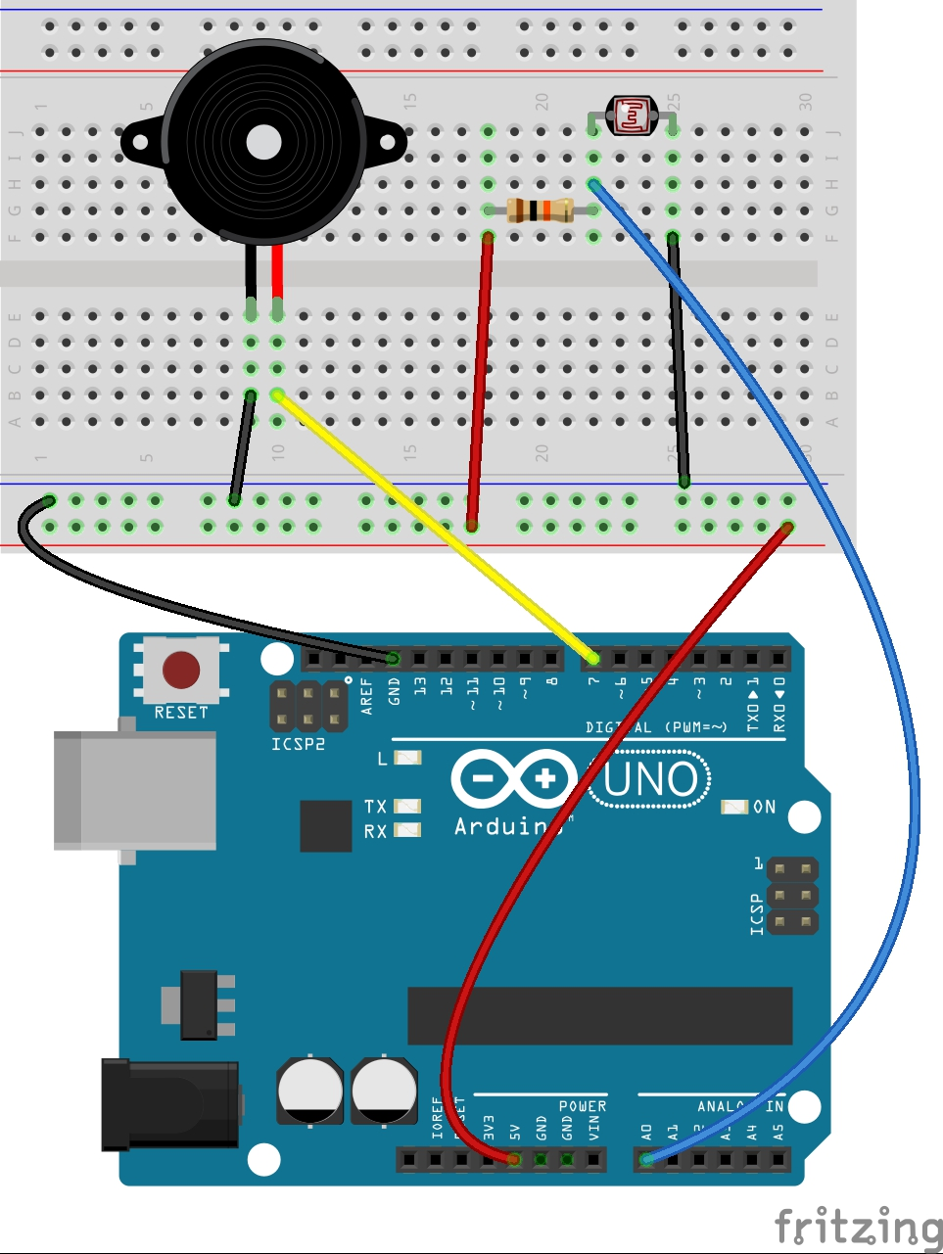
Fritzing
조도 센서를 PULL UP으로 연결. PULL DWON으로 연결하면 센서 값이 반대로 출력

Slide 23
스케치
// 조도센서의 값을 읽어서 피에조 음(pitch)으로 출력하기
int piezoPin = 7;
// 도, 레, 미, 파, 솔, 라, 시, 도
int melody[] = {262, 294, 330, 349, 392, 440, 494, 523};
void setup() {
pinMode(piezoPin, OUTPUT);
Serial.begin(9600);
}
void loop() {
int light = analogRead(A0);
Serial.print("light: ");
Serial.println(light);
// 아날로그 출력을 음정으로 변환
int pitch = map(light, 0, 1023, 0, 3000);
Serial.print("pitch: ");
Serial.println(pitch);
tone(piezoPin, pitch, 50); // 50은 0.5초 duration
delay(300);
}

Slide 24
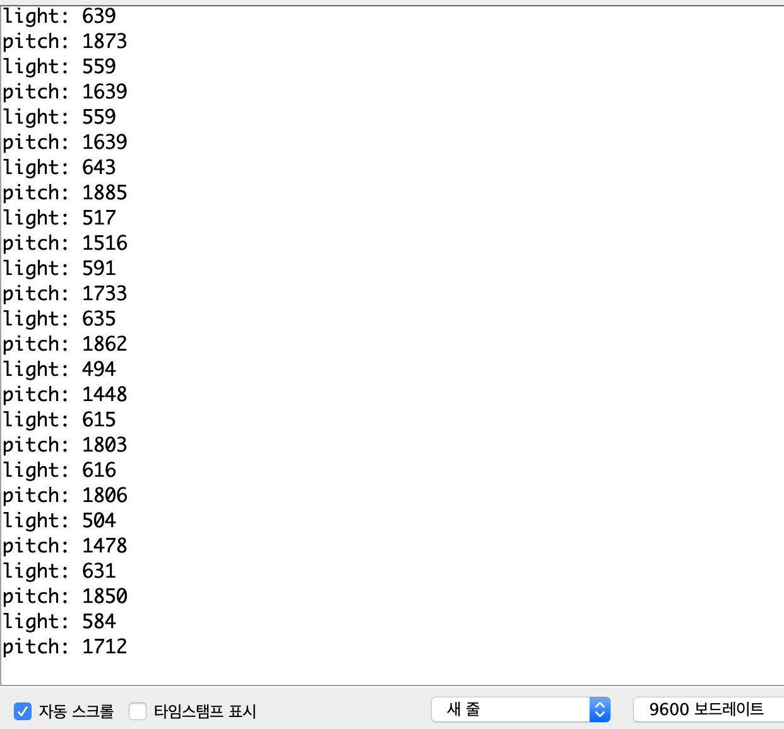
시리얼 모니터 확인

Slide 25
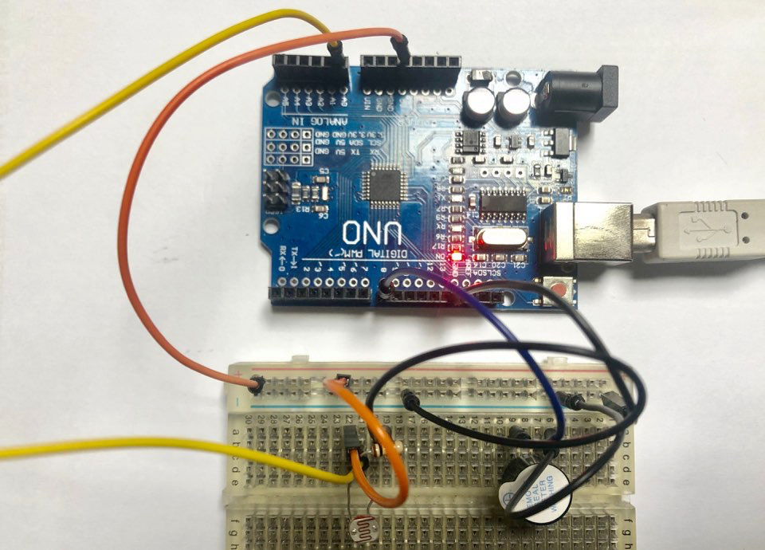
실행

Slide 26
실습 4: 푸시 버튼으로 피에조 부저
주파수(음) 출력하기
푸시 버튼 : PULL DOWN 회로 사용
pitches.h 파일 사용
준비물 :
아두이노 UNO , 피에조 스피커, 푸시 버튼 1개, 저항 1개(10K),
브레드 보드, 점퍼 케이블
시리얼 모니터로 푸시 버튼을 ON/OFF 할때 출력 값을 확인 해보자
PULL DOWN 회로 이므로 초기상태(OFF) 일 때 LOW(0) 출력 : 음 출력 OFF
버튼을 누르면 ON 상태로 변경되어 HIGH(1) 출력 : 음 출력 ON

Slide 27
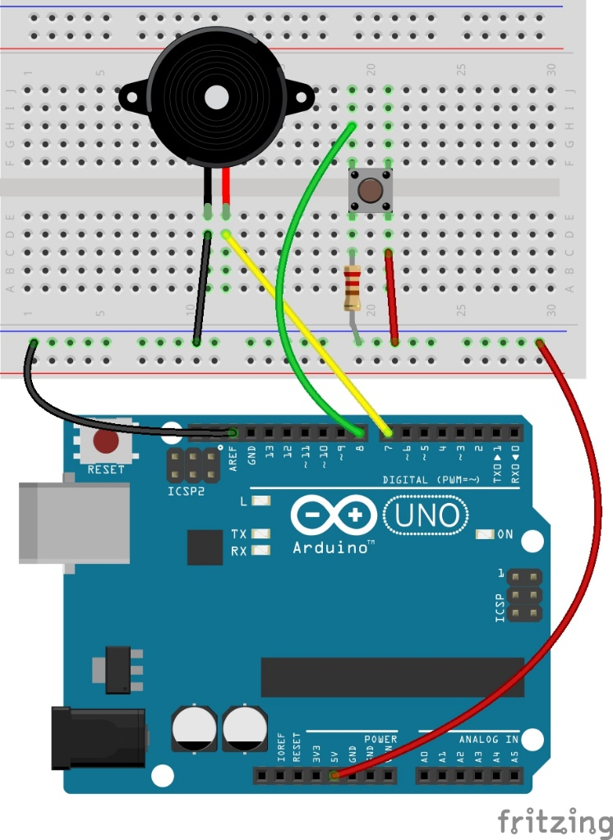
Fritzing
PULL DOWN

Slide 28
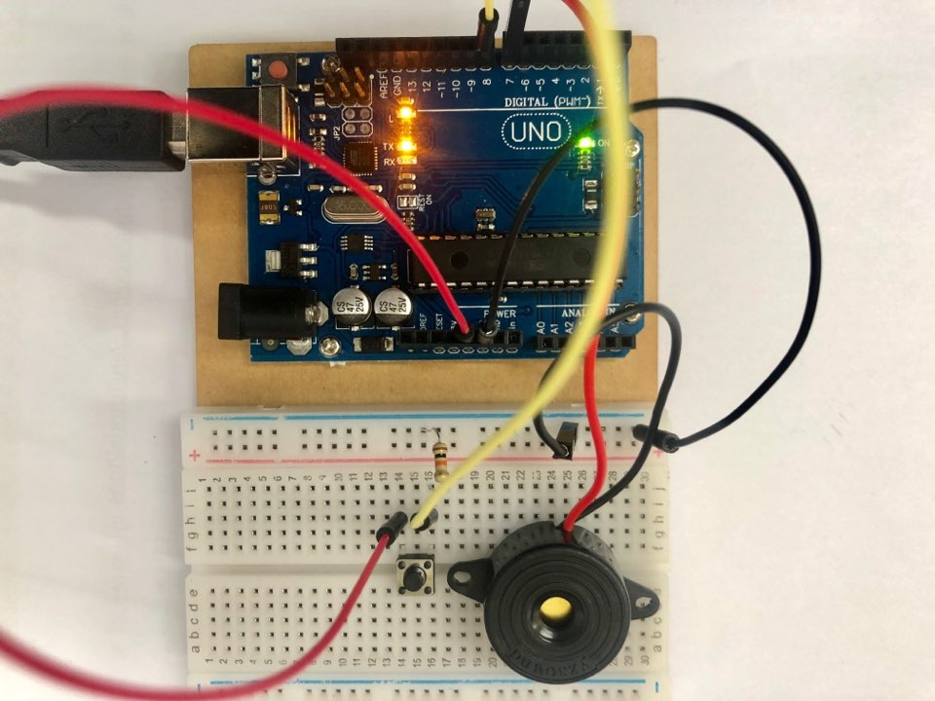
실행

Slide 29
스케치
#include "pitches.h"
int notes = NOTE_C5; // DO
int piezoPin = 7;
int swPin = 8;
void setup() { // 푸시 버튼 pin 설정
pinMode(swPin, INPUT);
Serial.begin(9600);
}
void loop() {
// 푸시 버튼의 값 읽기
int swValue = digitalRead(swPin);
// 시리얼 모니터로 출력 확인
Serial.println(swValue);
// 스위치의 값이 HIGH(1)이면 음 출력
// PULL DOWN 저항이므로 버튼을 누르면 값이 HIGH(1)로 변경됨
if(swValue == HIGH) {
tone(piezoPin, notes, 50);
// 음 하나를 출력하고 0.7초 delay
delay(700);
}
}

Slide 30
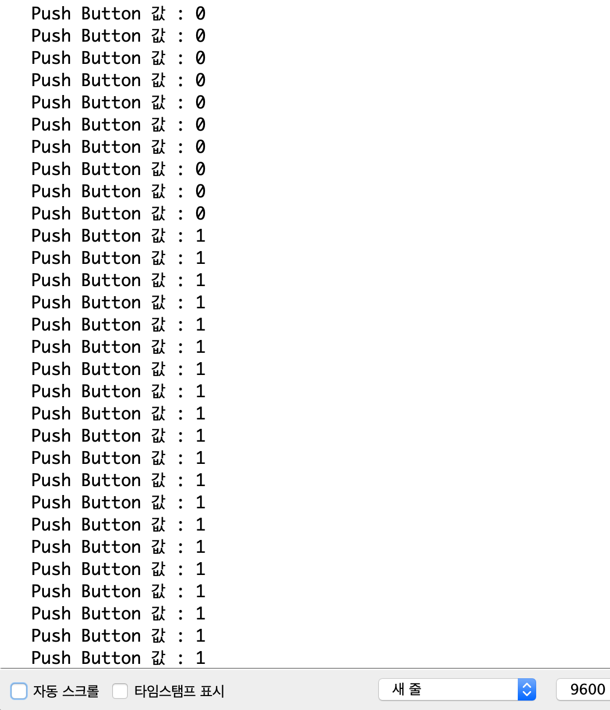
시리얼 모니터 확인
PULL DOWN 이므로 버튼을 누르면 HIGH(1)로 변경

Slide 31

실습 5: 피에조 부저로 미니 피아노 만들기
PULL DOWN 저항 사용
pitches.h 파일 사용
준비물
아두이노 UNO , 피에조 스피커, 푸시 버튼(Switch), 저항 3개(10K),
브레드 보드, 점퍼 케이블

Slide 32
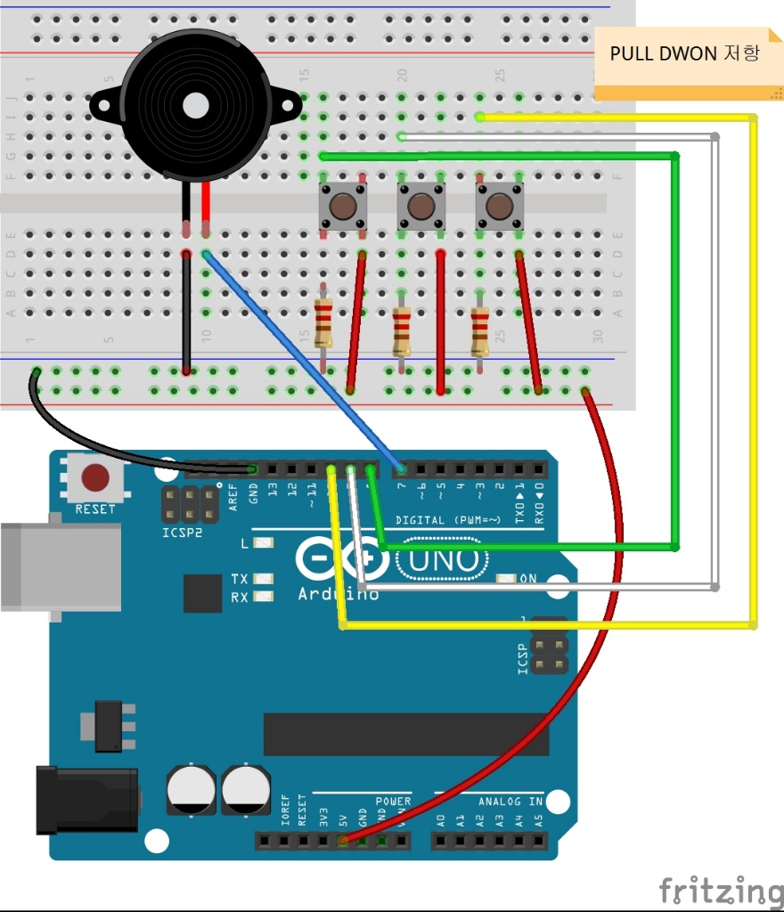
Fritzing
PULL DOWN

Slide 33
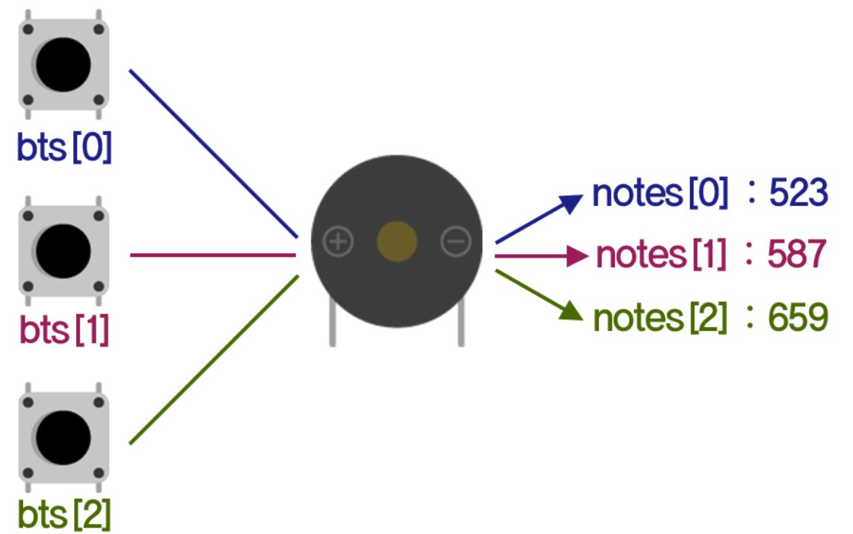

Slide 34
스케치
#include "pitches.h"
int piezoPin = 7;
int bts[] = {8, 9, 10}; // Switch Pin 3개
int notes[] = {NOTE_C5, NOTE_D5, NOTE_F5}; // 주파수 3개(도, 레, 미)
void setup() {
for(int i=0; i<3; i++) { // for 문에 따라 푸시 버튼 pin 3개 설정
pinMode(bts, INPUT);
}
}
void loop() {
for(int i=0; i<3; i++) {
if(digitalRead(bts[i]) == HIGH) {
tone(piezoPin, notes[i], 100); // 0.1초동안 출력
delay(100);
noTone(piezoPin); // 피에조 출력 멈춤
}
}
}

Slide 35
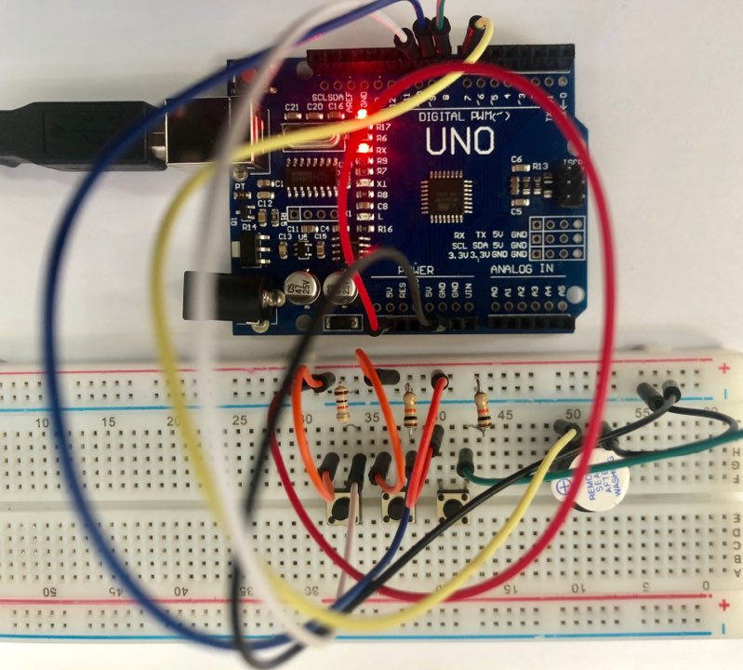
실행

